Slide 1

.
ENDÜSTRİLERDE ATIK GERİ KAZANIMI

Slide 2
İçindekiler
Atık
Endüstriyel katı atık
Endüstriyel katı atık türleri
Endüstriyel atık yönetimi
Geri kazanım
Endüstriyel katı atıkların geri kazanımı
Atik Borsası
Sonuç

Slide 3
GİRİŞ
Nüfus artışı, teknolojik gelişme, sanayi ve kentleşmeye koşul olarak katı atıkların miktar ve bileşimleri giderek artmaktadır.
Bu artış bir yandan hammaddelerin bilinçsizce tüketilmesine yol açarken diğer yandan çevrenin yükünü oldukça arttırmaktadır.
Atık miktarındaki artışın sonucunda taşıma ve depolama maliyetleri ve depolama alanlarında yaşanan yer sıkıntısı üst seviyelere ulaşmaktadır.
1

Slide 4
Atıkların oluşmasını önlemek ardından geri dönüşümünü, geri kazanımını ve yeniden kullanımı sağlamak atık oluşumunun fazla olduğu bölgelerde katı atıkların kontrol edilmesi için önemli unsurlardır.
Endüstriyel atıkların arıtma ve uzaklaştırma yaklaşımları maalesef, evsel atıklarınki kadar kolay ve daha az masraflı değildir.
Çünkü endüstriyel atıklar evsel atıklar gibi tehlikesiz değildir.
2

Slide 5
Türkiye’de Devlet İstatistik Enstitüsü’nün 2004 yılında yaptığı İmalat Sanayi Atık Envanteri Araştırması ile toplam yaratılan katı atığın 1,2 milyon tonunun tehlikeli atık niteliğinde olduğu tespit edilmiştir.
(http://tiskweb.com/isveren_sayfa.asp?yazi_id=1742&id=87 )
3

Slide 6
Dolayısıyla gerek çevre kirliliğinin önlenmesi gerekse kaynakların ve doğanın sorumluca kullanılmasında, geri kazanılabilir atıkların değerlendirilerek ekonomiye yarar sağlayan birer kaynak durumuna getirilmeleri gerekmektedir.
(Curi. K., “Atıkların Geri Kazanımı”, Katı Atık ve Çevre Dergisi, İstanbul, 1992,7, 3-5.)
4

Slide 7


ATIK nedir?
GERİ KAZANIM nedir?
ENDÜSTRİYEL ATIK nedir?
ATIK YÖNETİMİ nedir?

Slide 8
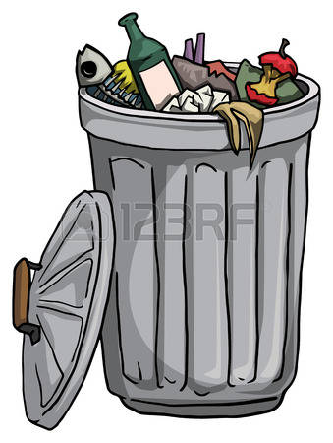
ATIK
Atık:Üreticisi veya fiilen elinde bulundurulan gerçek veya tüzel kişi tarafından çevreye atılan veya bırakılan yada atılması zorunlu olan herhangi bir madde veya metaryal olarak tanımlanır.
(Atık Yönetimi Yönetmeliği,2015)
5

Slide 9
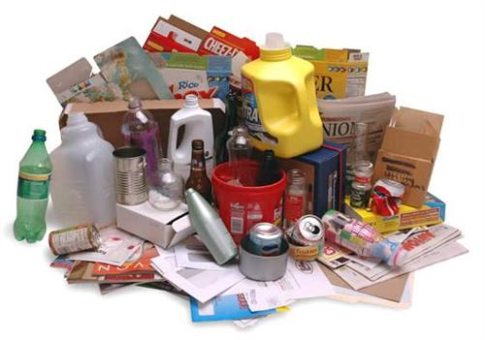
Birleşmiş Milletler Çevre Programına göre (UNEP) katı atık, “Sahibinin istemediği, ihtiyacı olmadığı, kullanmadığı, arıtılması ve uzaklaştırılması gerekli maddeler” olarak tarif edilmektedir.
(Öztürk, 2010)
6

Slide 10
ENDÜSTRİYEL ATIK
Endüstriyel Atık: Endüstriyel imalat ve üretimden kaynaklanan atıklardır.
Endüstriyel işlemler sırasında ve/veya endüstriyel işlemler sonucunda oluşan atıkları kapsamaktadır
Bu tür katı atıklar genellikle üretim artığı maddeler veya kullanım ömrünü tamamlamış makine ve hurda malzemeleridir.
(Sayar,2012)
7

Slide 11
Endüstriyel atıklar oluşum faktörlerine göre üçe ayrılırlar;
Endüstriyel birimlerdeki işlem ve süreçlerden kaynaklanan
katı atıklar,
Endüstriyel atık su arıtma tesis çamurları,
Hava kirliliği kontrol ekipmanlarından kaynaklanan katı atıklar.
(Alyanak, A. ,“Tehlikeli ve Zararlı Atıkların Yönetimi ve İlgili Yönetmeliğin Getirdikleri”, I.Uludağ Çevre Mühendisliği Sempozyumu, 370-385, Bursa,1996 )
8

Slide 12
Endüstriyel Katı Atık Türleri
Endüstriler de oluşacak katı atık kaynakları ve türleri Tablo 1'de verilmiştir .
(George, H.T., Theisen H. and Samvel A. , “Integrated Solid Waste Management”, McGraw-Itill International Editions, Newyork,1993.)
9

Slide 13
ENDÜSTRİLER | OLUŞUM PROSESLERİ | ATIK TÜRLERİ
Gıda vb. üretim yapan endüstriler | İşletme,paketleme ve nakliye | Et,yağ,sebze,meyve,kabuk,tahıl
Tekstil | Dokuma,işleme, boyama | Bez ve elyaf parçaları
Hazır giysi ve konfeksiyon | Kesim,dikiş ve basma | Kumaş,iplik,metal ve plastik kauçuk
Kereste ve ağaç ürünleri | Hızar,ağaç taşıyıcılar,çesitli ağaç ürünleri üretimi | Talaş,kırıntılı ağaçlar,hızar tozları
Ağaç mobilyalar | Ofis ve ev mobilyaları üretimi | Talaş,kırıntılı ağaçlar,hızar tozları,boya
Metal mobilya | Ofis ve ev mobilyaları | Metal,plastik,reçineler, cam,ağaç
Kağıt ürünleri | Kağıt üretimi, karton kutular | Kağıt ve elyaf atıkları,kimyasallar
Matbaa ve yazım | Gazete ve kitap basım birimleri | Kağıt,karton,metal, kimyasallar
Kimyasal ile ilgili endüstriler | Vernik,patlayıcılar, ilaçlar gibi | Organik ve inorganik kimyasallar, metal
Petrol rafineri | Asfalt ve çatı malzemeleri | Asfalt ve katran,keçe,asbest, kağıt
Kauçuk ve çeşitli plastik | Plastik ve kauçuk üretimi | Parça lastik ve kauçuklar,boyalar
Deri ve deri ürünleri | Deri işleme deri ürünleri birimi | Parça deriler,tel iplikleri,boyalar,yağlar
Taş,çakıl ocakları ve cam | Cam ve beton üretimi | Cam,çimento,kil, seramik,asbest,taş
Metal ürünleri endüstrileri | Metal kap üretimi,el araçları | Metaller,seramik,kum, cüruf,tortu
Makine endüstrisi | Makine üretim birimleri,elvatör,taşıma ekipmanları | Cüruf,zımpara tozları,metal parçaları, plastik, kauçuk
Elektrikli araçlar | Elektrik araçları,aletler,haberleşme | Metal parçaları,cam,kauçuk,plastik
Taşıma ekipmanları | Motorlu araçlar | Metal parçaları,cam,ipler, tahta,plastik

Slide 14
Endüstriyel Atık Yönetimi
Atık Yönetimi; endüstriyel, tıbbi, tehlikeli ve tehlikesiz atıkların minimizasyonu,kaynağında ayrı toplanması, ara depolanması, gerekli olduğu durumda atıklar için aktarma merkezleri oluşturulması,atıkların taşınması, geri kazanılması, bertarafı,geri kazanım ve bertaraf tesislerinin işletilmesi ile kapatma, kapatma sonrası bakım, izleme-kontrol süreçlerini içeren bir yönetim biçimidir.
(http://atikyonetimi.cevreorman.gov.tr/atikyonetimi/Files/Belgeler/sagmenu/atikeylemplani.pdf)
11

Slide 15
Atık Piramidi
Atığın toplanması, taşınması, geri kazanılması, bertaraf edilmesi, bertaraf sahalarının kapatılma sonrası bakımı ve bu tür faaliyetlerin gözetim, denetim ve izlenmesini, ifade etmektedir.
Önleme
Minimizasyon
Tekrar Kullanım
Geri Dönüşüm
Geri Kazanım
Bertaraf
En Öncelikli Seçenek
En Son Seçenek
(Karaca, 2008).
12

Slide 16
Atık Minimizasyonu
Üretilen atıkların miktarını ve/veya hacmini azaltan, materyalin faydalı kullanım ömrünü artıran faaliyetler olarak tanımlanır.
envanter yönetim ve kontrolü,
proses yönetim ve kontrolü,
atık oluşturabilecek ürün miktarının azaltılması,
çevre dostu malzemelerin üretime dahil edilmesidir.
13

Slide 17
Bu yöntemler ile amaçlanan, yeniden kullanım veya ürünlerin ömürlerinin uzatılması aracılığı ile atık azaltmaktır.
Bu yöntemlerin ürünlerin oluşumunda daha üretim esnasında uygulanması ile büyük bir israfın önüne geçilebilmekte, hammadde kontrolü ve atık azaltımı sağlanabilmektedir
Ayrıca oluşturulan ve işlem gören atıkların çevre ve insan sağlığı üzerindeki zararlarını azaltmaktır.
14

Slide 18
Envanter Yönetimi ve Kontrolü
Envanter yönetimi, atık azaltımı amacı ile gerekli olan kaynakların korunması ve iyileştirilmesi için materyallerin verimli kullanılmasının sağlanmasıdır.
Envanter kayıtlarının düzgün tutulması ve satın alım işlemleri neticesinde en verimli kullanılabilecek ürünlerin seçilmesi sağlanmalıdır.
Envanter yönetim kontrolünü sağlamak atık azaltımı için büyük bir aşama olacaktır. Envanter yönetimi ile kullanma süresi geçmiş organik veya inorganik hammaddelerin oluşumu engellenmiş olacaktır.
15

Slide 19
Proses Yönetimi ve Kontrolü
Proses yönetimi üretim yapan tesislerde üretim proseslerinin belli bir sistem dahilinde yapılması atık oluşumunu en aza indirgeyecek uygulamalardır.
Üretim prosesleri kontrolü ile yanlış üretim sonucu oluşacak atıkların en aza indirilmesi ve kötü üretimin önüne geçilmesi sağlanabilmektedir.
İşletme prosesleri kontrolü ile üretim sonrasında çıkan ürünün işletilmesi esnasında kontrolünün sağlanması, ilgili pazarın takibi ile fazla üretiminin önüne geçilmesi, belki hiç kullanılamayacak ürünlerin atık oluşturmaması sağlanabilmektedir.
16

Slide 20
Bakım program kontrolü ve bakım programlarının zamanında uygun olarak yapılması ürünlerin müşteriye ulaşmasından sonra ürünün atığa geçiş süresini uzatmak olarak düşünülebilmektedir.
Proses ekipman kontrolü ile üretim ve hizmet esnasında kullanılan ekipmanların belirli kalite standartlarında olması, bu materyallerin kullanımları süresince yıpranmalarının önüne geçeceğinden atığa dönüşme süreleri de uzayacaktır.
17

Slide 21
    Ürün Miktarının Azaltılması
Ürün miktarının azaltılması, üretimin düşürülmesiyle atık oluşumu azaltılabilmektedir.
Firmanın satın alma süreçleri içerisinde talep geldikten sonra arzı ortaya çıkararak ürün üretimini yapması, hammadde yönetimi açısından da büyük önem arz etmektedir.
18

Slide 22
    Çevre Dostu Malzemelerin Kullanılması
Çevre dostu ürünlerin kullanılması atık oluşumunu engellediği gibi çevreci kimlikli firmalardan ürün alınması ile sektörü de destekleyen bir çalışmadır.
Çevreci tasarıma sahip ürünler, biçim tasarımı olarak, malzeme seçiminde çevreci yaklaşıma sahip ve en az bakım ile en yüksek verim üretecek malzemeleri ifade etmektedir.
Hammadde olarak kullanılacak çevre dostu ürünün tekrar kullanılabilir olarak seçilmesi en iyi bertaraf tekniği olacaktır.
19

Slide 23

GERİ KAZANIM
Geri Kazanım: Değerlendirilebilir atıkların kaynağından ayrı toplanmasına, atıkların katı atık ayırma tesislerinde işlenerek özelliklerine göre homojen sınıflanmasına, atıkların bu şekilde tekrar kullanılabilecek ve ikincil hammadde haline getirilebilecek nitelikte elde edilmesine geri kazanım denir.
(Karaaslan,1996)
20

Slide 24
Endüstriyel katı atıklar günümüzde çok tehlikeli sonuçlar ortaya çıkarmaktadır.
Bu zararların engellenmesi için ya yok edilmeli ya da tekrar kullanılabilir, geri dönüştürülebilir ya da yeniden kazanım yollarına gidilmelidir.
Endüstriler de oluşacak katı atıklardan geri kazanılacak maddelerin ağırlıkça yüzdeleri Tablo 2'de verilmiştir.
(George, H.T., Theisen H. and Samvel A. , “Integrated Solid Waste Management”, McGraw-Itill International Editions, Newyork,1993. )
21

Slide 25
Endüstriler % | Yiyecek atıkları | kağıt | tahta | deri | kauçuk | Plastik | metal | Cam | tekstil
Gıda | 15-20 | 50-60 | 5-10 | 0-2 | 0-2 | 0-5 | 5-10 | 4-10 | 0-2
Tekstil | 0-2 | 40-50 | 0-2 | 0-2 | 0-2 | 3-10 | 0-2 | 0-2 | 20-40
Hazır giyim ve kon. | 0-2 | 40-60 | 0-2 | 0-2 | 0-2 | 0-2 | 0-2 | 0-2 | 30-50
Tahta ve kereste | 0-2 | 10-20 | 60-80 | 0-2 | 0-2 | 0-2 | 0-2 | 0-2 | 0-2
Ağaç mobilya | 0-2 | 20-30 | 30-50 | 0-2 | 0-2 | 0-2 | 0-2 | 0-2 | 0-5
Metal mobilya | 0-2 | 20-40 | 10-20 | 0-2 | 0-2 | 0-2 | 20-40 | 0-2 | 0-2
Kağıt | 0-2 | 40-60 | 10-15 | 0-2 | 0-2 | 0-2 | 5-15 | 0-2 | 0-2
Matbaa | 0-2 | 60-90 | 5-10 | 0-2 | 0-2 | 0-2 | 0-2 | 0-2 | 0-2
Kimyasal ve benzeri | 0-2 | 40-60 | 2-10 | 0-2 | 0-2 | 5-15 | 5-10 | 0-2 | 0-2
Petrol rafinerileri | 0-2 | 06-80 | 5-15 | 0-2 | 0-2 | 10-20 | 2-10 | 0-2 | 0-2
Kauçuk ve plastik | 0-2 | 04-60 | 2-10 | 0-2 | 5-20 | 10-20 | 0-2 | 0-2 | 0-2
Deri ve deri ürünleri | 0-2 | 5-10 | 5-10 | 40-60 | 0-2 | 0-2 | 10-20 | 0-2 | 0-2
Taş, çakıl, cam end. | 0-2 | 20-40 | 2-10 | 0-2 | 0-2 | 0-2 | 5-10 | 10-20 | 0-2
Birincil metal end. | 0-2 | 30-50 | 5-15 | 0-2 | 0-2 | 2-10 | 2-10 | 0-5 | 0-2
Metal | 0-2 | 30-50 | 5-15 | 0-2 | 0-2 | 0-2 | 15-30 | 0-2 | 0-2
Elektrikli mak. | 0-2 | 30-50 | 5-15 | 0-2 | 0-2 | 1-5 | 15-30 | 0-2 | 0-2
Elektrikli aletler | 0-2 | 60-80 | 5-15 | 0-2 | 0-2 | 2-5 | 2-5 | 0-2 | 0-2

Slide 26

Endüstriyel Kati Atıkların
Geri Kazanımı

Slide 27
Endüstriyel Katı Atıkların Beton Teknolojisinde Kullanımı
Kiremit ve tuğla tozlarının beton teknolojisinde kullanılması
Türkiye’de her yıl yaklaşık olarak 250.000 ton kiremit kırığı atığı oluşmaktadır.
Kiremit kırıkları; renkli harç üretiminde kum , bağlayıcı olarak da çimento yerine kullanılabilmektedir.
24

Slide 28
Kiremit kırığı atıkları; çevre kirliliğine yol açmakta, stoğu yer ve maliyet açısından sorun olmaktadır. Bu atığın ekonomiye geri kazandırılması yararlı olacaktır.
Bu amaçla öğütülerek bir kısım çimento yerine beton üretiminde kullanılabileceği gibi, ayrıca kompoze çimento üretiminde de değerlendirilebilir.
25

Slide 29
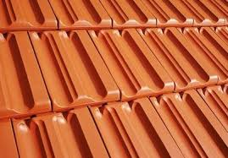
Kiremit kırığı beton üretiminde agrega olarak da kullanılabilmektedir. Böylece yarı hafif taşıyıcı, mimari ve yangına dayanıklı betonlar elde edilebilmektedir.
26

Slide 30
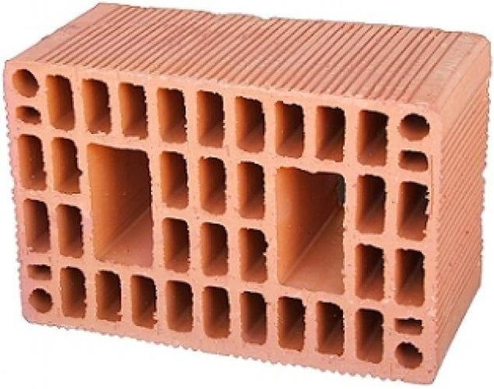
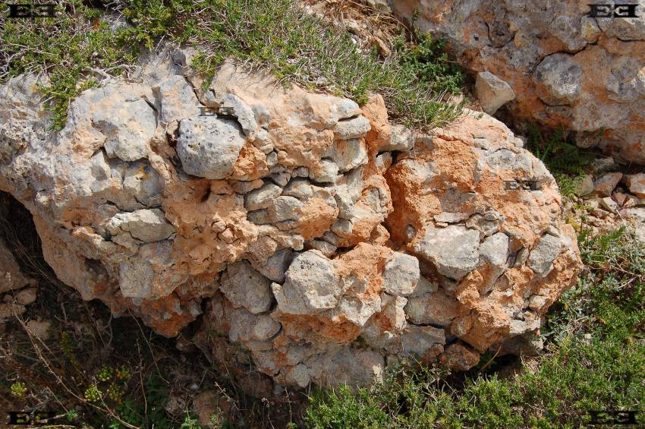
Horasan harcı öğütülmüş kiremit, tuğla gibi pişmiş killer ile kireç, su ve çeşitli puzolanlar kullanılarak üretilen malzemedir.
Ayrıca iri tuğla ve kiremit kırıkları kullanılması ile horasan betonu elde edilmektedir.
(http://www.esinkap.net/6projepazari/sunumlar/K%C4%B1rm%C4%B1z%C4%B1%20Salon%20I.%20Oturum/Cam,%20Seramik%20ve%20Pi%C5%9Fmi%C5%9F%20Kil%2)
27

Slide 31
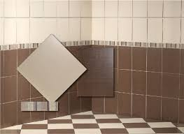
Seramik kırıklarının beton teknolojisinde kullanımı
Atık seramikler kırılarak çeşitli boyutlara getirilip beton üretiminde agrega olarak kullanılabileceği gibi boyutu küçültüldüğünde harç üretiminde kum yerine de kullanılabilir.
28

Slide 32
Seramikler yüksek sıcaklıklarda üretildiğinden kırma taşlara göre yüksek sıcaklık dayanıklılığı daha fazladır.
Dolayısı ile yüksek sıcaklığa dayanıklı beton üretiminde kullanılabilir.
29

Slide 33
Seramiklerde diğer pişmiş killer gibi öğütüldüklerinde bağlayıcı özellik göstermekte ve çimento yerine değerlendirilebilmektedir.
Ayrıca çimento üretimi sırasında kullanılarak katkılı çimentolar da elde etmek mümkündür.
(http://www.esinkap.net/6projepazari/sunumlar/K%C4%B1rm%C4%B1z%C4%B1%20Salon%20II.%20Oturum/Cam,%20Seramik%20)
30

Slide 34
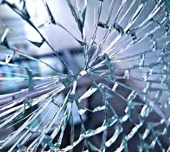
Cam kırıklarının beton teknolojisinde kullanımı
Camın su emmesinin sıfır olması beton agregası olarak ideal bir atık malzeme olduğunu göstermektedir.
Yine camın yüksek sertlik değeri camlı betona oldukça yüksek aşınma dayanımı kazandıracaktır.
(http://www.esinkap.net/6projepazari/sunumlar/K%C4%B1rm%C4%B1z%C4%B1%20Salon%20II.%20Oturum/Cam)
31

Slide 35
Endüstriyel Katı Atıkların Karayollarında Kullanımı
Dünyada, bu endüstriyel atıkların çoğu karayollarında taban zemininden kaplama tabakasına kadar her tabakada kullanılma olanağına sahiptir.
Karayollarında kullanılan geleneksel malzemeler yerine atık malzemeler kullanılarak daha düşük maliyetlerle, daha yüksek performansta, çevre dostu yollar yapılabilir.
32

Slide 36
Karayollarında kullanılan endüstriyel katı malzemeler
Termik santral atıkları
Termik santral uçucu külleri
Termik santral kömür taban küllleri ve kazan cürufu
Yüksek fırın ve çelikhane cürufları
Hurda lastikler
Cam atıkları
Mermer atıkları
33

Slide 37
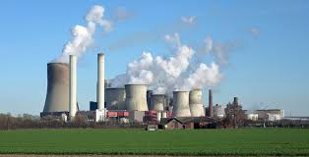
Termik santral atıkları
Termik santrallerde elektrik üretimi sırasında toz haldeki kömürün yanması sonucu baca gazları ile sürüklenen ve genellikle elektro filtreler yardımıyla tutularak atmosfere çıkışı önlenen mikron boyutundaki kül taneciklerine uçucu kül denilmektedir.
(http://www.belgeler.com/blg/1djf/endstriyel-atik-malzemelerin-karayollarinda-kullanimi)
34

Slide 38
Termik santral uçucu külleri
Uçucu küller; karayolunda dolgu yapımında, stabilize alt temel ve temel tabakalarında kireç veya çimentoyla veya her ikisiyle beraber, asfalt kaplamalarda mineral olarak, rijit kaplamalarda ise beton kalitesini arttırmak amacıyla kullanılmaktadır.
Sıkıştırılabilme özelliği yüksek uçucu küller, yüksek zeminler üzerinde uygun bir dolgu malzemesi olarak kullanılabilirler. Böylelikle yerleştirme sırasında oluşan deformasyonlar daha az olacaktır.
35

Slide 39
Termik santral kömür taban küllleri ve kazan cürufu
Kömür taban külü ve kazan cürufu sıcak bitümlü karışımlarda ve soğuk asfalt karışımlarında kaplama ve temel tabakalarında ince agrega yerine kullanılmaktadırlar.
Bazı taban külleri parçacıkları düşük dayanım gösterirler, bu sebeple taban külleri genelde temel tabakalarında kullanılırlar.
Kazan cürufu yüzey iyileştirilmesinde ve bitümlü koruyucu
yapımında da kullanılır.
36

Slide 40
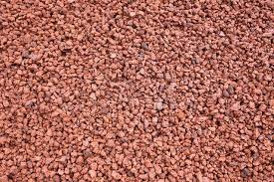
Yüksek fırın ve çelikhane cürufları
Cüruf, metal filizlerinin fırınlarda arıtılması işleminden elde edilen bir endüstriyel atık malzemesidir.
Cüruflar, yol kaplamalarında, demiryolu balastlarında, çimento sanayinde, beton agregasında, toprağın fiziksel özelliklerini iyileştirmekte ve yalıtımda cüruf yünü olarak kullanılmaktadırlar.
37

Slide 41
Cüruflar, karayollarında bitümlü sıcak karışımlarda agrega olarak, temel ve alt temel tabakalarında ve taban zemini stabilizasyonunda kullanılmaktadırlar.
Beton yollarda da portland çimento betonuna katkı malzemesi olarak yüksek fırın cürufu kullanılabilmektedir.
(http://www.belgeler.com/blg/1djf/endstriyel-atik-malzemelerin-karayollarinda-kullanimi-utilization-of-industrial-waste-materials-in-highway-construction )
38

Slide 42
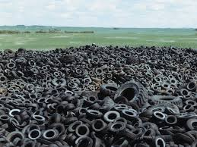
Hurda lastikler
Lastik, karbon siyahı, kord bezi, kimyasal maddeler, yağlar ve çeşitli kimyasal maddelerin birleşiminden oluşmaktadır.
Dayanıklı, yüksek molekül yapılı polimerlerden ibaret doğal ve sentetik kauçuklardan üretilen lastiklerin kullanılıp faydalı ömürlerini tamamlamaları ile çevrede zor ortadan kalkacak hurda lastikler oluşmaktadır.
39

Slide 43
Bütün halde hurda lastikler birbirlerine bağlanarak alçak istinat duvarının yapımında ve erozyona karşı koruyucu olarak kullanılmaktadır.
Hurda lastikler parçalanarak ve yonga haline getirerek yol taban zemininde hafif dolgu malzemesi olarak, boyutları azaltılarak ve öğütülerek asfalt beton kaplamalarında ince agrega olarak kullanılmaktadır.
(http://www.belgeler.com/blg/1djf/endstriyel-atik-malzemelerin-karayollarinda-kullanimi)
40

Slide 44
Cam atıkları
Cam, kum ve nötr sodyum karbonattan oluşan erimiş sıvı karışımın donma derecesinin altında kristalleşmeden, malzemenin iç yapısı bozulmadan hızlı bir şekilde soğutulup katı hale getirilmesiyle elde edilen bir malzemedir.
Atık camın ezilerek kum boyutuna getirilmesiyle atık cam doğal agrega malzemesinin özelliklerini göstermektedir.
41

Slide 45
Ezilmiş ve elenmiş cam atıkları asfalt kaplama karışımlarında ince agreganın parçası olarak kullanılabilirler.
Yuvarlak kum ile karşılaştırıldığında, uygun boyutlardaki köşeli cam kırıntıları asfalt karışımın stabilitesini arttırır.
(http://www.belgeler.com/blg/1djf/endstriyel-atik-malzemelerin-karayollarinda-kullanimi)
42

Slide 46
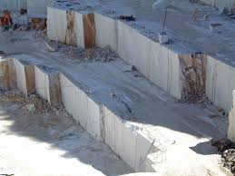
Mermer atıkları
İnşaat sektöründe mermerlerin kullanımı da her geçen gün artmaktadır.
Maden cevherlerinin kazılması ve işlenmesi sırasında büyük miktarlarda atık kayaçlar ve bu kayaçların öğütülmesi, parçalanması sırasında da tortular oluşmaktadır.
43

Slide 47
Tüm bu atıklar karayollarında sıcak asfalt karışımlarda mineraller ve ince agrega yerine, temel ve alt temel tabakalarında kullanılabilmektedir.
44

Slide 48
Mermer tozu aşağıdaki alanlarda kullanılabilmektedir.
Seramik Sektöründe Mermer Tozu Kullanımı
Kireç Üretiminde Kullanımı
Çimento İmalat Sanayisinde Mermer Tozlarının Kullanımı
Kâğıt Sanayisinde Mermer Tozu Kullanımı
45

Slide 49
(http://www.belgeler.com/blg/1djf/endstriyel-atik-malzemelerin-karayollarinda-kullanimi-utilization-of-industrial-waste-materials-in-highway-construction )
Tarım ve Gübre Sanayisinde Mermer Tozu Kullanımı
Yem Sanayisinde Mermer Tozunun Kullanımı
Boya Sanayisinde Mermer Tozunun Kullanımı
Demiryolu Zemin Malzemesinde Mermer Tozunun Kullanımı
46

Slide 50
Mermer bloklarının ocaktan çıkarılması, fabrikalarda işlenmesi ve atölye aşamalarında ortaya çıkan ve mamul mermer üretiminden geriye kalan tüm mermer parçaları ve partikülleri mermer atığı olarak kabul edilmektedir.
Mermerin kimyasal bileşiminin kireçle benzerlik göstermesi ve mermer tozu taneciklerinin çok küçük boyutlu olması, ince taneli zeminlerin iyileştirilmesi için kireç yerine mermer tozunun kullanılabileceğini göstermektedir.
47

Slide 51
Atık lastiklerin kullanım alanları
Bütün haldeki atık lastiklerin kullanıldığı alanlar
oyun parkları,
motorlu spor alanları,
deniz kıyısında gemi yanaşma noktaları,
toprak erozyonu önlemede,
zeminin su oymasına karşı köprü ayaklarının kaplanması,
48

Slide 52
araç park alanları,
deniz kıyısında dalga kırıcı olarak,
su ortamlarında canlı yaşamının gelişmesi için bentik alanda,
şev stabilizasyonunda,
yol stabilizasyonunda kullanılırlar.
49

Slide 53
İri parçalar haline getirilen atık lastiklerin kullanıldığı alanlar
Çöp depo yerinde sızıntı suyu toplama tabakası teşkili,
Çimento fabrikalarında yakıt olarak,
Elektrik üretimi maksatlı termik santrallerde yakıt olarak,
Isı, buhar ihtiyacı için kâğıt vb. endüstriyel sektörlerin kazanlarında yakma
50

Slide 54
Kırıntı ve toz haline getirilen atık lastiklerin kullanım alanları
Otomotiv endüstrisinde
Spor alanları yüzeylerinde
İnşaatlarda ve inşaat malzemesi
üretiminde
51

Slide 55
Otomotiv endüstrisinde
Büyük miktarlardaki yeniden işlenmiş lastik kauçuk, yeni araçların imalatında kullanılır.
Parçalanmış granül lastik tozu ise; fren pedalları ve astarları, kayışlar, oto tamponları, araba kaportasında sızdırmazlık contaları, araç içi paspaslar, contalar, darbe absorblayıcılar, araç lastikleri ve iç lastikler, esnek boru, altlıklar, akü kaplamaları, kapı yüzleri, emniyet kemeri muhafazaları, içecek ya da madeni para tutacakları, kapı dayanakları, depolama bölmeleri ve müzik sistemlerinin birçok parçalarında diğer materyaller ile karıştırılarak kullanılırlar.
52

Slide 56
Spor alanları yüzeylerinde
Granül; sentetik, çim benzeri otlar için taban oluşturmada kullanılır.
Granül prefabrik ya da altlık olarak yerleştirilebilir.Masraflı bakım olmadan doğal çimle benzer şok absorbsiyon ve elastikiyet sağlayan bir tamponlama tabakası oluşturur.
53

Slide 57
Ahşap jimnastik döşemeler, geri dönüşümlü lastiklerden yapılan materyal ile değiştirilmektedir.
Yerleştirilmesi kolay ve bakımı ucuz olan bu materyaller okullarda ve ticari arenalarda kullanılır.
Materyal, kazalarda çekilen acıların şiddetini azaltan daha esnek bir yüzey sunar.
54

Slide 58
İnşaatlarda ve inşaat malzemesi üretiminde
Kiremit ve çatı altı kaplama gibi çatı kaplama materyalleri geleneksel olarak üretimlerinde geri dönüşümlü kauçuk kullanılır.
Yer karoları, halı altlıklarını üretmek için geri dönüşümlü kauçuk kullanılmaktadır.
(http://www.teknolojikarastirmalar.com/pdf)
55

Slide 59
ATIK BORSASI
Atık Borsası, işletmelerde üretim sonucu ortaya çıkan atıkların geri
kazanılmasını ve daha fazla ikincil hammadde olarak değerlendirilmesini;
nihai bertaraf edilecek atıkların miktarını azaltarak,daha pahalı bertaraf
giderlerinden tasarruf edilmesini sağlayan bir aracılık sistemidir.
56

Slide 60
İmalat aşamasında meydana gelen geri kazanılması mümkün atıkların başka sanayilerde tekrar kullanımını sağlamak amacıyla pek çok sanayileşmiş ülkede uygulanan Atık Geri Dönüşüm Borsası çalışmaları ülkemizde de başlamıştır.
Atık Geri Dönüşüm Borsası, bir sanayide imalat esnasında
oluşan atıkların diğer bir sanayinin hammaddesi olabileceği
fikrinden hareketle ortaya çıkmıştır.
57

Slide 61
Çevre sorunlarının çözümündeki yeni yaklaşımlar ;üretim sürecinin başında gerekli önlemleri alarak az atık üretilmesi, çevre dostu üretim ve ürüne yönlenmesi ve atıkların geri kazanılarak değerlendirilmesi olarak benimsenmiştir.
Bu amaçla kurulan atık borsa’sı sistemi ile TOBB (Türkiye Odalar ve Borsalar Birliği) odalarıyla bağlantılı olarak yeni bir çalışmanın başlaması sağlanmıştır.
58

Slide 62
Atık Borsası’nın faydaları;
Borsa, atıkların ortadan kaldırılmasının firmaya getirdiği ek masrafı bertaraf eder.
Eğer atıkların geçmişte, borsa dışında başkalarına satışı yapılıyorsa atık borsasında daha fazla alıcıya ulaşılarak, değerinin daha fazla artması sağlanır.
59

Slide 63
Atıklar borsada başkaları tarafından satın alınacağından (tasarrufa) yatırıma dönüşür.
Atık borsasında yer alarak çevrenin korunması girişimine katkıda bulunulur.
Atıkların depo edilmesinden doğan mali yük ortadan kalkar.
(http://atikborsasi.tobb.org.tr/atikborsasi/ )
60

Slide 64
SONUÇ
Endüstriyel katı atıkların (kül, cüruf, metal parçaları, odun
parçaları,tekstil parçaları, cam kırıkları, hurda lastikler) çevreye
zarar vermesinin önlenmesi için kaynağında ya yok edilip ya da
çevreye zarar verme olasılığının minimuma indirilmesi
gerekmektedir.
61

Slide 65
Bu atıkların neden olduğu çevre problemleri arasında, tarım
ürünlerine zarar verme, yağmur ve rüzgârla etrafa yayılma,
tozlanma, toprakta süzülme dolayısıyla zehirli madde taşınması
ve radyasyon sayılabilir.
62

Slide 66
Bu çevre sorunları nedeniyle, suyun ve havanın kalitesi, doğal
hayat, bölgenin ekonomik durumu bakımından olumsuz
sonuçlar ortaya çıkmaktadır.
Tüm bu sorunların çözümlenmesi için atıkların çeşitli kullanım
alanlarında değerlendirilip, bertaraf edilmeleri gereklidir.
63

Slide 67
Atık malzemeler kullanılarak daha düşük maliyetlerle üretim
yapılmakta, çevre kirliliğine neden olan atık malzemeler
ortadan kaldırılmakta ve doğal malzemelerin de korunması
sağlanmaktadır.
64

Slide 68
Endüstriyel atık malzemeler üzerine yeterince araştırma
yapılmalı, malzemeler iyi tanınmalı ve özelliklerine göre en
avantajlı malzeme seçilip, uygun olan şartname değerlerini
sağlamak koşuluyla kullanılmalıdır.
65

Slide 69
DAHA AZ ÜRET
DAHA ÇOK GERİ DÖNÜŞTÜR

Slide 70
Kaynaklar
Curi. K., “Atıkların Geri Kazanımı”, Katı Atık ve Çevre Dergisi, İstanbul, 1992.
Atık Yönetimi Yönetmeliği,2015
George, H.T., Theisen H. and Samvel A. , “Integrated Solid Waste Management”, McGraw-Itill International Editions, Newyork,1993.
Alyanak, A. ,“Tehlikeli ve Zararlı Atıkların Yönetimi ve İlgili Yönetmeliğin Getirdikleri”, I.Uludağ Çevre Mühendisliği Sempozyumu, 370-385, Bursa,1996
Prof.Dr.İzzet Öztürk,Katı Atık Yönetimi,İstaç,2010
http://www.esinkap.net/6projepazari/sunumlar/K%C4%B1rm%C4%B1z%C4%B1%20Salon%20II.%20Oturum/Cam,%20Seramik%20ve%20Pi%C5%9Fmi%C5%9F%20Kil%2
http://atikborsasi.tobb.org.tr/atikborsasi/

Slide 71


